Slide 1

Medijska pismenost

Slide 2
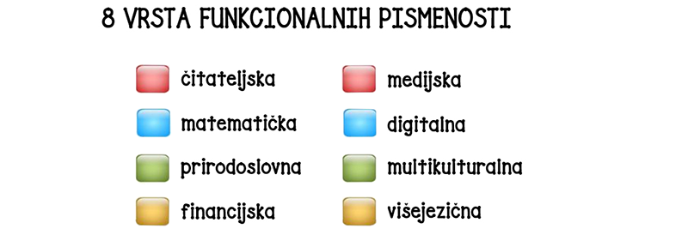

Pismenost podrazumijeva:
- tehničke kompetencije i vještine
razumijevanje sadržaja
stvaranje sadržaja

Slide 3


Što je medijska pismenost?
Naziv projekta: In Medias ReStart
https://www.youtube.com/watch?v=GTL0_tJEVD0

Slide 4

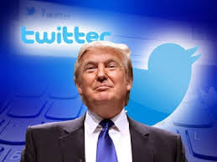
Što su mediji?
Mediji su:
- komunikacijska i informacijska sredstva putem kojih se javno šalju ili primaju informacije, sadržaji i poruke.

Slide 5
Tradicionalni | Moderni
Predindustrijsko doba: Prvi izumi: vatra, kotač, jezik; PISMO: -pećinski crteži, hijeroglifi, glinene pločice (klinasto pismo), papirusni svitci – 1. knjige Primjeri: Rimski Acta diurna (130 p. K.) Dibao u Kini, Majansko znakovno pismo, drvene preše (žigovi 220 g.n.e.) Izum tiskarskog stroja (1455. – Gutenberg – 1. tiskana knjiga - Biblija) – knjige Industrijsko doba (1700. – 1930) Fotoaparat Telegraf Telefon (1876.) Pokretne slike - film (1900.) | Elektronička revolucija 1930. – 1980. Tranzistorski radio 1930. Televizija 1941. Elektomehaničko računalo 1936. Elektroničko računalo (Colossus) – 1943. Računalo Apple 1 - prvo korisničko računalo Novo informacijsko doba – Digitalno doba Internet 1990. – Google – 1997. Skype 2003. Digitalni mediji – društvene mreže 2002. - Video blogovi, portali, Youtube Informacijsko – komunikacijska tehnologija: -laptop (1980.), tablet (1993.), pametni telefoni

Slide 6








Današnji mediji

Slide 7














Neki primjeri medija

Slide 8
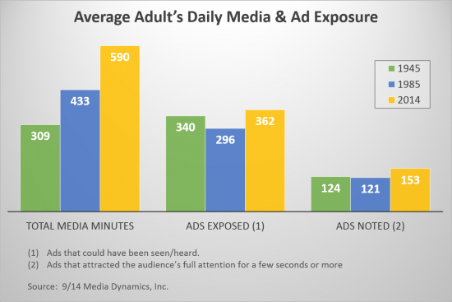
6 – 9 sati dnevno na internetu / televiziji
dnevno primimo i do 4000 informacija putem medija, od toga je oko 400 reklama
u zadnjem desetljeću izloženost medijima raste sa 6 na 10 sati dnevno

Slide 9
Ključna pitanja medijske pismenosti:
1. Tko je stvorio sadržaj?
2. Kojom tehnikom su se poslužili da privuku moju pažnju?
3. Tumače li drugi ljudi tu informaciju drugačije od mene?
4. Koji životni stilovi, vrijednosti i gledišta su prikazani ili izostavljeni tom porukom?
5. koji je cilj poruke?
Primjer: https://www.youtube.com/watch?v=-hIc_epqfI0 (kraći)
https://www.youtube.com/watch?v=WYP9AGtLvRg (duži)

Slide 10
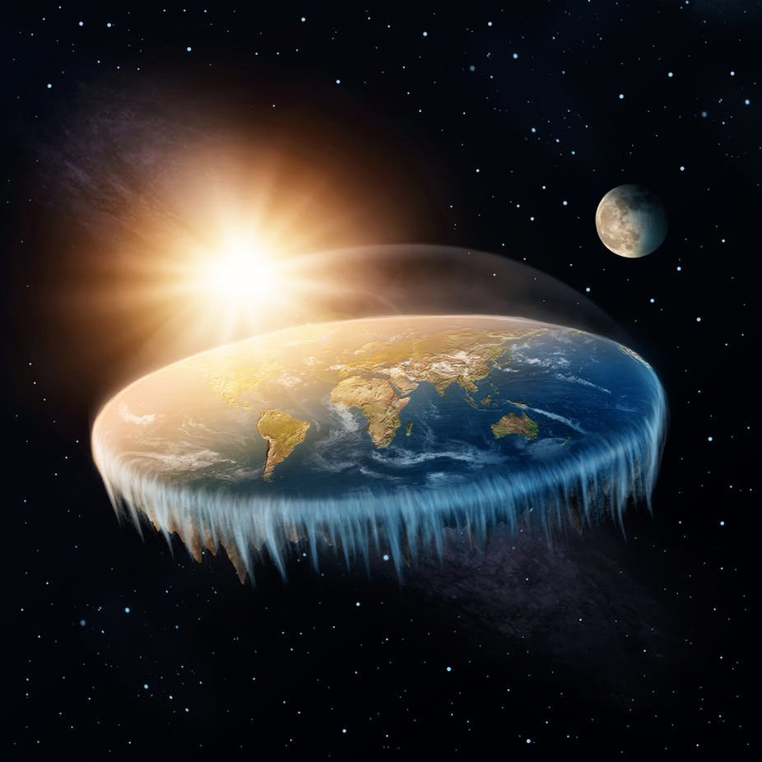
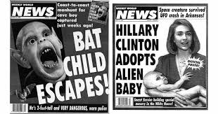
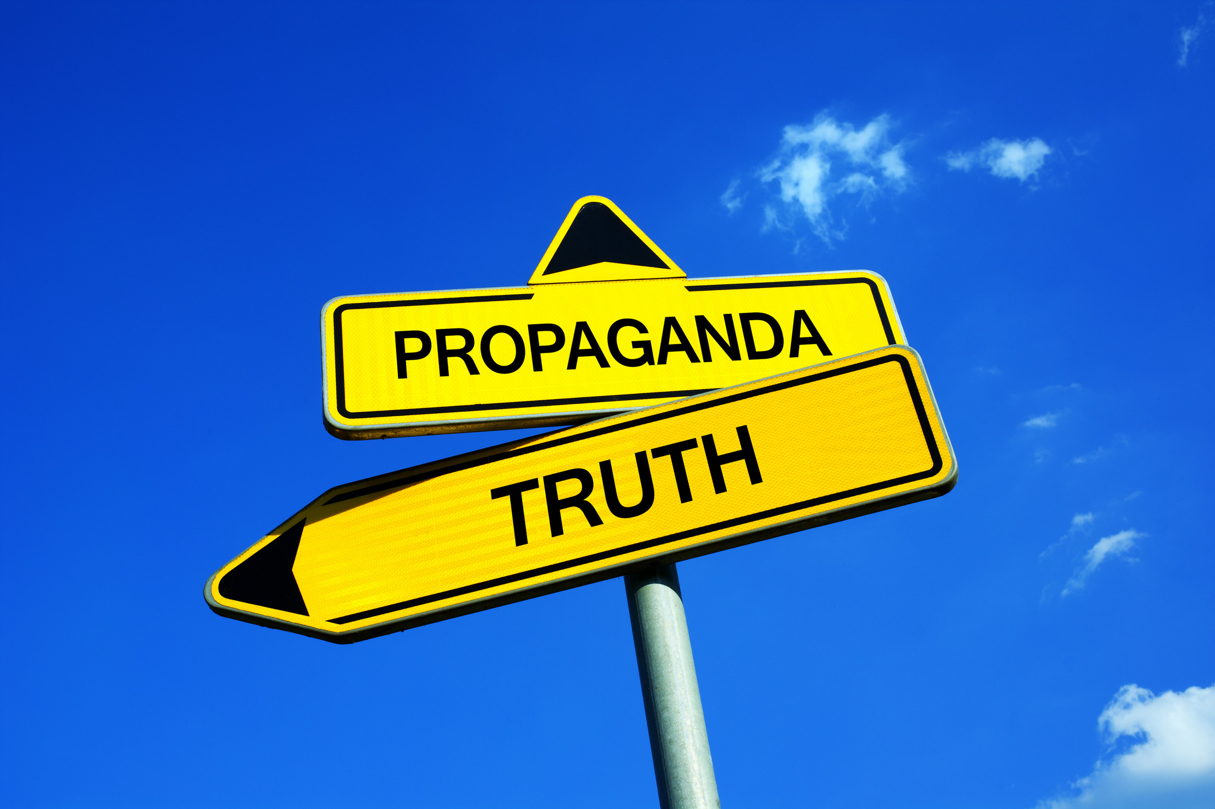
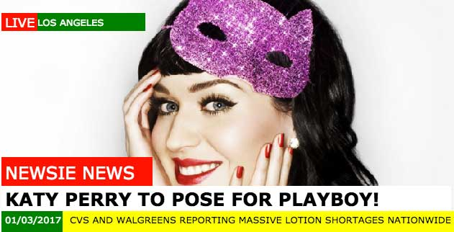
1. Tko je stvorio sadržaj?

Slide 11
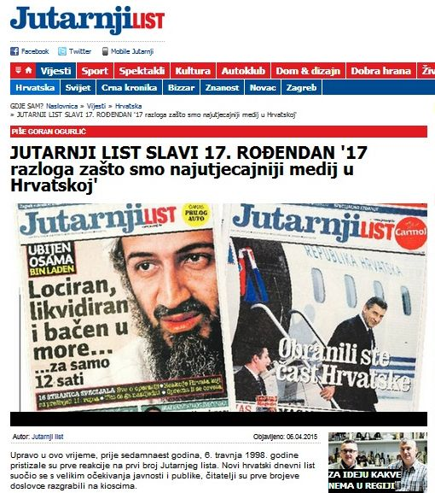


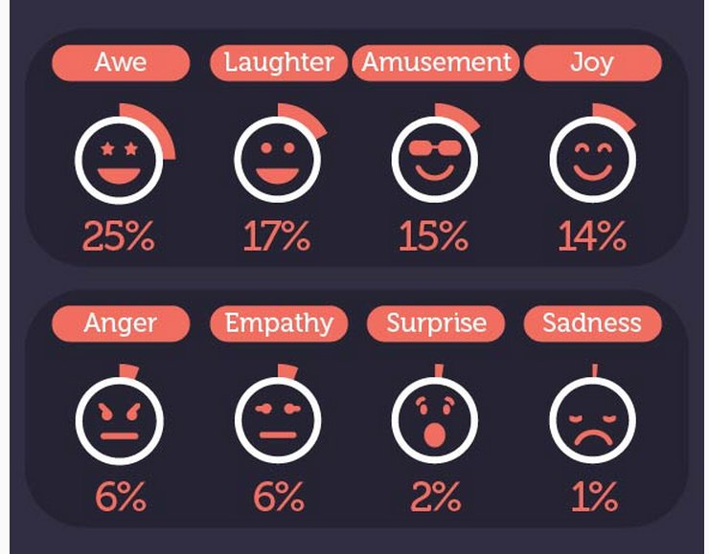

2. Kojom tehnikom su se poslužili da privuku moju pažnju?

Slide 12

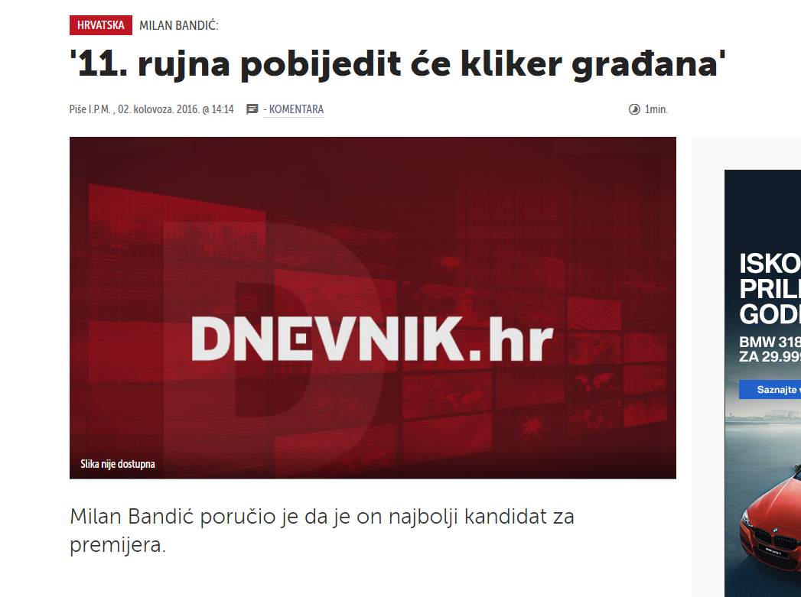
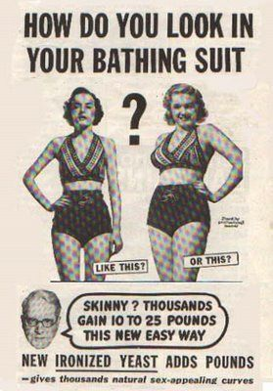

3. Tumače li drugi ljudi tu informaciju drugačije od mene?

Slide 13


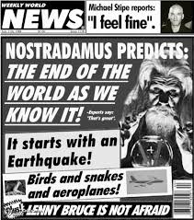
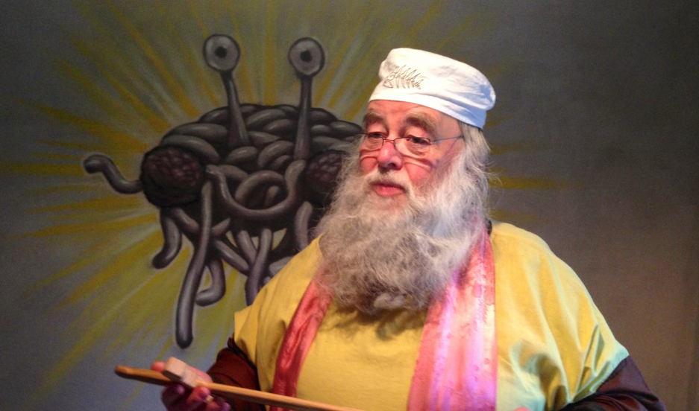
4. Koji životni stilovi, vrijednosti i gledišta su prikazani ili izostavljeni tom porukom?

Slide 14
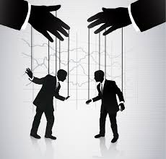

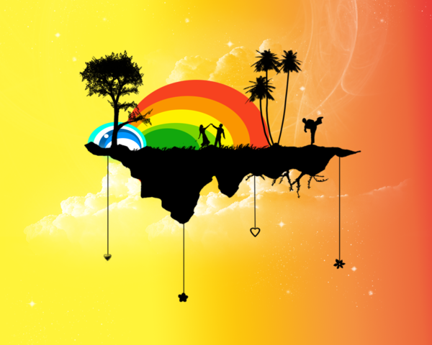


5. koji je cilj poruke?

Slide 16
Kraj
Problemski članak:
https://www.24sata.hr/news/nesto-skriva-andrea-andrassy-se-udala-u-tajnosti-592844
1. Tko je stvorio sadržaj?
2. Kojom tehnikom su se poslužili da privuku moju pažnju?
3. Tumače li drugi ljudi tu informaciju drugačije od mene?
4. Koji životni stilovi, vrijednosti i gledišta su prikazani ili izostavljeni tom porukom?
5. koji je cilj poruke?

Slide 17
ZADATAK:
Odaberi vijest, reklamu, članak ili oglas na kojem ćeš prezentirati analizu 5 osnovnih pitanja medijske pismenosti.

